Slide 1
ACTIVIDAD 2
DECK PRINCIPAL
Plataforma Anti vibratoria Activa para un Sensor de Ultrasonido
Mensaje clave
• Rechazo de perturbaciones
• Sensor ultrasónico sensible
• Regulación con r(t)=0
• Seguimiento solo como caso complementario
Proyecto de control orientado al rechazo de perturbaciones en un montaje de laboratorio para detección de plagas en papas.
Objetivo central: r(t)=0
Fuentes: Enunciado Actividad 2, Curso de Control, 2026. · Desarrollo propio del grupo a partir del modelado fisico del sistema.
Actividad 2 · Curso de Control · Plataforma antivibratoria activa
Grupo / integrantes: completar
Notes:
Presentar el problema, el contexto experimental y la idea fuerza del proyecto.
[Sources]
- Actividad 2 de Control, desarrollo propio del modelo y simulaciones del proyecto.
- Notas de clase de Modelado, Estabilidad, Sintonizacion e IMC-PID.

Slide 2
CONTENIDO
02 / 19
Ruta de la sustentacion
La presentacion se divide en un bloque principal de exposicion y un bloque final de respaldo tecnico.
Bloque principal
Bloque de respaldo
• Contexto de aplicación y objetivo de control.
• Modelo realista, modelo físico y planta nominal.
• Estabilidad, comparación en lazo abierto y reducción.
• Sintonía IMC-PID e implementación en Simulink.
• Resultados en regulación y seguimiento.
• Tabla de métricas estimadas.
• Conclusiones del proyecto.
• Bono de visualización 3D.
• Uso de IA y apoyo computacional.
• Respaldo técnico con formulas clave.
El recorrido principal llega hasta resultados; el bloque final queda para preguntas del profesor o profundizacion tecnica.
Fuentes: Enunciado Actividad 2, Curso de Control, 2026. · Desarrollo propio del grupo a partir del modelado fisico del sistema.
Actividad 2 · Curso de Control · Plataforma antivibratoria activa
Grupo / integrantes: completar
Notes:
Usar este slide para orientar la exposicion antes de entrar al contexto y al modelado.
[Sources]
- Actividad 2 de Control, desarrollo propio del modelo y simulaciones del proyecto.

Slide 3
CONTEXTO
03 / 19
Problema y contexto de aplicación
El montaje de laboratorio usa un sensor de ultrasonido para detectar plagas en papas y la vibracion de la mesa altera la medición.
Aplicacion
Problema fisico
Necesidad de control
El proyecto se motiva por una
prueba de laboratorio donde la
variable observada depende de la
distancia medida por un sensor
de ultrasonido.
Si la mesa vibra, cambia la
posición relativa del sensor y
aparecen errores de lectura que
no corresponden al estado real
del objeto medido.
La plataforma debe permanecer
prácticamente inmóvil para
conservar la calidad de medición
aun cuando la base reciba
perturbaciones externas.
Fuentes: Enunciado Actividad 2, Curso de Control, 2026. · Desarrollo propio del grupo a partir del modelado fisico del sistema.
Actividad 2 · Curso de Control · Plataforma antivibratoria activa
Grupo / integrantes: completar
Notes:
Enfatizar que la motivacion real es proteger la medicion del sensor frente a vibraciones de la mesa.
[Sources]
- Actividad 2 de Control, desarrollo propio del modelo y simulaciones del proyecto.

Slide 4
OBJETIVO DE CONTROL
04 / 19
Objetivo de control y por que la planta es de tercer orden
El caso principal es regulacion con r(t)=0 y la planta nominal tiene tres estados: posicion relativa, velocidad y corriente del actuador.
Orden 3
r(t)=0
u(t)
Dos estados mecanicos + uno electrico
Setpoint fijo en regulacion
Voltaje aplicado al actuador
q, q̇, i
Caso principal
Variable manipulada
Lectura del problema
q es la posicion relativa entre plataforma y base. · q̇ es la velocidad relativa de la plataforma. · i es la corriente interna del actuador. · Por eso el orden del sistema es 2 + 1 = 3.
Fuentes: N. Quijano, Estabilidad 1, notas de clase. · Desarrollo propio del grupo a partir del modelado fisico del sistema.
Actividad 2 · Curso de Control · Plataforma antivibratoria activa
Grupo / integrantes: completar
Notes:
Explicar desde el inicio que la planta es de tercer orden porque combina posicion, velocidad y corriente del actuador.
[Sources]
- Actividad 2 de Control, desarrollo propio del modelo y simulaciones del proyecto.
- Notas de clase de Modelado, Estabilidad, Sintonizacion e IMC-PID.

Slide 5
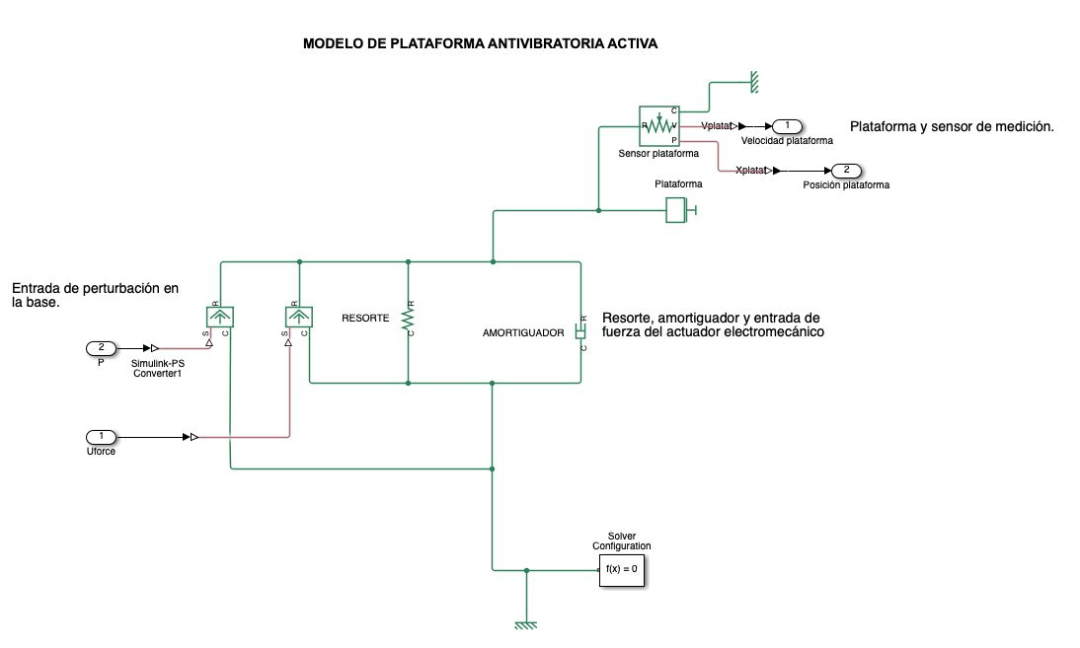
MODELO REALISTA
05 / 19
Modelo realista del sistema
Se representa la base vibrante, la plataforma con el sensor, el resorte, el amortiguador y el actuador.
Elementos del sistema
Captura del modelo Simulink / Simscape
• Base o mesa del laboratorio sometida a perturbaciones externas.
• Plataforma superior donde se monta el sensor de ultrasonido.
• Resorte y amortiguador viscoso entre base y plataforma.
• Actuador electromecánico para aplicar fuerza correctiva.
• Modelo realista en Simulink/Simscape con espacio para saturación y efectos adicionales.
Este slide debe mostrar el montaje realista que luego se compara con el modelo nominal.
Fuentes: Enunciado Actividad 2, Curso de Control, 2026. · Desarrollo propio del grupo a partir del modelado fisico del sistema.
Actividad 2 · Curso de Control · Plataforma antivibratoria activa
Grupo / integrantes: completar
Notes:
Presentar el diagrama del sistema realista y señalar donde entra la perturbacion de base.
[Sources]
- Actividad 2 de Control, desarrollo propio del modelo y simulaciones del proyecto.

Slide 6
MODELO FISICO
06 / 19
Modelo fisico completo
El sistema se plantea con una ecuacion mecanica y un actuador electromecanico lineal acoplado.
Ecuacion mecanica
Modelo del actuador
m q̈ + c q̇ + k q = Fₐ - m z̈
Fₐ = Kf i
u = L i̇ + R i + Kₑ q̇
• La masa, el resorte y el amortiguamiento reaccionan frente a la fuerza activa y frente a la aceleración de la base.
• Se toma un actuador electromagnético lineal donde la fuerza es proporcional a la corriente.
• La ecuación de voltaje sale del balance eléctrico en la bobina e incluye la fuerza contraelectromotriz Kₑ q̇.
Interpretacion fisica
• Sustituyendo Fₐ = Kf i en la ecuacion mecanica se obtiene el modelo acoplado completo del sistema.
• La corriente i(t) es el tercer estado del modelo y por eso la planta nominal resulta de tercer orden.
Fuentes: Control PID, material de clase y referencias introductorias. · N. Quijano, Estabilidad 1, notas de clase. · Desarrollo propio del grupo a partir del modelado fisico del sistema.
Actividad 2 · Curso de Control · Plataforma antivibratoria activa
Grupo / integrantes: completar
Notes:
Explicar de donde sale cada ecuacion y por que el actuador introduce un estado adicional.
[Sources]
- Actividad 2 de Control, desarrollo propio del modelo y simulaciones del proyecto.
- Notas de clase de Modelado, Estabilidad, Sintonizacion e IMC-PID.

Slide 7
PLANTA NOMINAL
07 / 19
Planta nominal y funcion de transferencia
Para analisis se toma z(t)=0 y se obtiene una planta nominal con estados q, q̇ e i.
Estados y espacio de estados
Funcion de transferencia nominal
x = [ q q̇ i ]ᵀ
ẋ = A x + B u
y = C x + D u
G(s) = C (sI - A)⁻¹ B + D
G(s) = Kf / ((L s + R)(m s² + c s + k) + Kf Kₑ s)
• La entrada nominal es el voltaje u(t).
• La salida puede tomarse como la posicion de la plataforma alrededor del equilibrio.
• Dos estados son mecanicos y uno es electrico.
• El denominador cubico confirma que la planta nominal es de tercer orden.
• La perturbacion no se incorpora como segunda entrada de la planta nominal.
Fuentes: N. Quijano, Estabilidad 1, notas de clase. · N. Quijano, Estabilidad en LTI, notas de clase. · Desarrollo propio del grupo a partir del modelado fisico del sistema.
Actividad 2 · Curso de Control · Plataforma antivibratoria activa
Grupo / integrantes: completar
Notes:
Aclarar la diferencia entre modelo fisico completo y planta nominal usada para analisis y control.
[Sources]
- Actividad 2 de Control, desarrollo propio del modelo y simulaciones del proyecto.
- Notas de clase de Modelado, Estabilidad, Sintonizacion e IMC-PID.

Slide 8
ESTABILIDAD
08 / 19
Estabilidad e interpretación física
La estabilidad se estudia con Routh-Hurwitz y luego se interpreta en terminos del montaje real.
Criterio
Lectura fisica
Implicacion practica
Para el polinomio a3 s^3 + a2
s^2 + a1 s + a0, se requiere a3
> 0, a2 > 0, a1 > 0, a0 > 0 y
ademas a2 a1 > a3 a0.
Los coeficientes positivos
reflejan masa, amortiguamiento y
rigidez físicamente realizables,
mientras que la condición
cruzada evita modos dominantes
inestables.
Que la planta sea estable no
garantiza buen aislamiento:
también debe existir
amortiguamiento suficiente para
que la vibración residual no
degrade la medición.
Fuentes: N. Quijano, Estabilidad en LTI, notas de clase. · Desarrollo propio del grupo a partir del modelado fisico del sistema.
Actividad 2 · Curso de Control · Plataforma antivibratoria activa
Grupo / integrantes: completar
Notes:
Relacionar la estabilidad matematica con la utilidad real del montaje antivibratorio.
[Sources]
- Actividad 2 de Control, desarrollo propio del modelo y simulaciones del proyecto.
- Notas de clase de Modelado, Estabilidad, Sintonizacion e IMC-PID.

Slide 9
REDUCCION DEL MODELO
10 / 19
Reduccion para sintonía y respuesta forzada
La reduccion se usa solo para disenar el controlador, manteniendo la validacion final sobre la planta completa.
Modelo reducido de sintonia
Respuesta forzada equivalente
ceq = c + Kf Kₑ / R
L i̇ ≈ 0 ⇒ i ≈ (u - Kₑ q̇) / R
m q̈ + ceq q̇ + k q = (Kf / R) u + f_p(t)
Gr(s) = 1 / (m s² + c s + k)
Gr(s) = 1 / (s² + 5 s + 100)
Q(s) = Gr(s) [U(s) + Fp(s)]
Por que se reduce
Que se conserva
Que se pierde
Se supone que la dinamica
electrica es mas rapida que la
mecanica y puede aproximarse
cuasiestaticamente.
Se conserva la dinamica
dominante masa-resorte-amortiguador, que
gobierna la sintonía del PID.
Se pierde el detalle exacto del
tercer estado electrico, por lo
que la comprobacion final se
hace con la planta completa.
Fuentes: N. Quijano, Estabilidad 1, notas de clase. · N. Quijano, IMC y PID, notas de clase. · Desarrollo propio del grupo a partir del modelado fisico del sistema.
Actividad 2 · Curso de Control · Plataforma antivibratoria activa
Grupo / integrantes: completar
Notes:
Explicar que la respuesta forzada sigue importando, porque la aplicacion real es rechazo de perturbaciones.
[Sources]
- Actividad 2 de Control, desarrollo propio del modelo y simulaciones del proyecto.
- Notas de clase de Modelado, Estabilidad, Sintonizacion e IMC-PID.

Slide 10
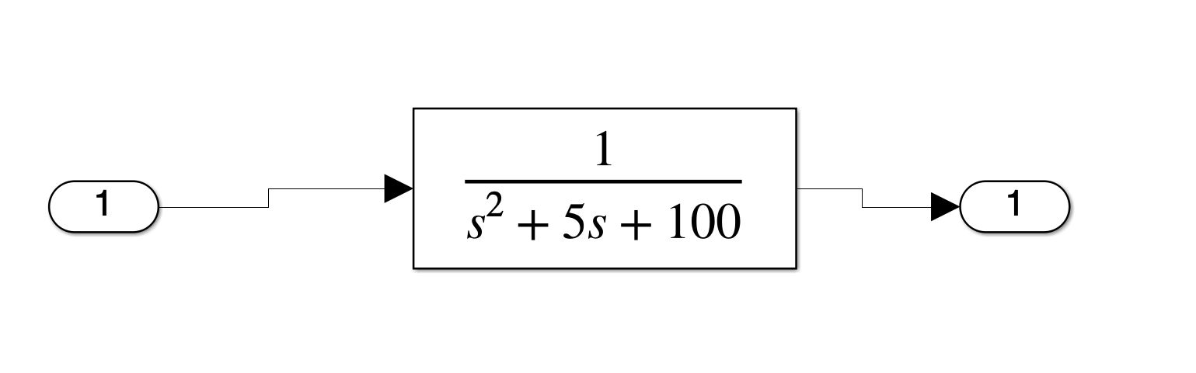
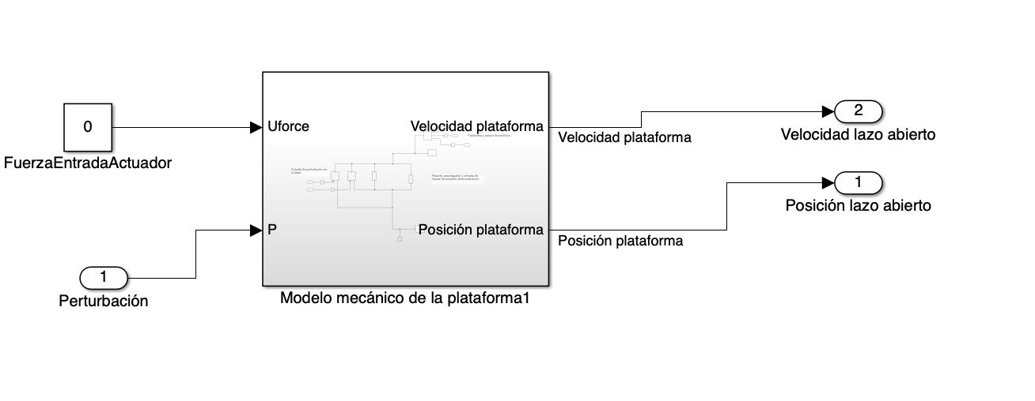
COMPARACION EN LAZO ABIERTO
09 / 19
Comparación entre modelo teórico y modelo realista
Espacios reservados para contrastar la dinamica en lazo abierto antes del diseno del controlador.
Lazo abierto teorico con funcion de transferencia
Lazo abierto del modelo realista en Simscape
Lectura sugerida
Comparar rapidez, amortiguamiento y valor final. · Identificar diferencias debidas a saturación u otros efectos fisicos adicionales. · Usar esta comparacion para justificar el alcance del modelo aproximado.
Fuentes: Enunciado Actividad 2, Curso de Control, 2026. · Desarrollo propio del grupo a partir del modelado fisico del sistema.
Actividad 2 · Curso de Control · Plataforma antivibratoria activa
Grupo / integrantes: completar
Notes:
Mostrar donde coinciden ambos modelos y donde el modelo realista aporta efectos extra.
[Sources]
- Actividad 2 de Control, desarrollo propio del modelo y simulaciones del proyecto.

Slide 11
DISENO IMC-PID
11 / 19
Sintonia IMC-PID sobre el modelo reducido
Se emplea el modelo reducido para obtener un PID ideal interpretable y consistente con las notas de clase.
Cadena de sintonia IMC
Gr(s) = 1 / (s² + 5 s + 100)
F(s) = 1 / (λ s + 1)
C(s) = Kc (1 + 1 / (Ti s) + Td s)
λ = 0.1 s
Kp = 50 , Kd = 10, Ki =1000
Ti = 0.05 s
Parametro de sintonia IMC
Ganancia del PID ideal
Td = 0.2 s
Se escoge para mantener P = 50
Resultado de la sintonia
Tiempos del PID ideal
Resultado
PID ideal final: C(s) = 50 (1 + 1 / (0.05 s) + 0.2 s)
Fuentes: N. Quijano, IMC y PID, notas de clase. · N. Quijano, Controladores PID: Sintonizacion, notas de clase. · Desarrollo propio del grupo a partir del modelado fisico del sistema.
Actividad 2 · Curso de Control · Plataforma antivibratoria activa
Grupo / integrantes: completar
Notes:
Mostrar el hilo logico completo: modelo reducido, filtro IMC con lambda y parametros finales del PID ideal.
[Sources]
- Actividad 2 de Control, desarrollo propio del modelo y simulaciones del proyecto.
- Notas de clase de Modelado, Estabilidad, Sintonizacion e IMC-PID.

Slide 12
IMPLEMENTACION DEL PID
12 / 19
Equivalencia con el bloque PID de Simulink
El bloque de Simulink no usa directamente Ki y Kd, sino los tiempos I y D del PID ideal mas un filtro derivativo.
Forma ideal
Bloque PID filtrado
Conversion
PID ideal
C(s) = Kc (1 + 1 / (Ti s) + Td s)
Bloque de Simulink
C(s) = P (1 + 1 / (I s) + D N / (1 + N / s))
Equivalencias
P = Kc
I = Ti
D = Td
N = 10
Importante: I ≠ Ki y D ≠ Kd
Implementacion final
Valores usados en Simulink: P = 50, I = 0.05, D = 0.2, N = 10
Fuentes: N. Quijano, IMC y PID, notas de clase. · N. Quijano, Controladores PID: Sintonizacion, notas de clase. · Desarrollo propio del grupo a partir del modelado fisico del sistema.
Actividad 2 · Curso de Control · Plataforma antivibratoria activa
Grupo / integrantes: completar
Notes:
Aclarar la conversion desde el PID ideal hasta el bloque implementado en Simulink.
[Sources]
- Actividad 2 de Control, desarrollo propio del modelo y simulaciones del proyecto.
- Notas de clase de Modelado, Estabilidad, Sintonizacion e IMC-PID.

Slide 13
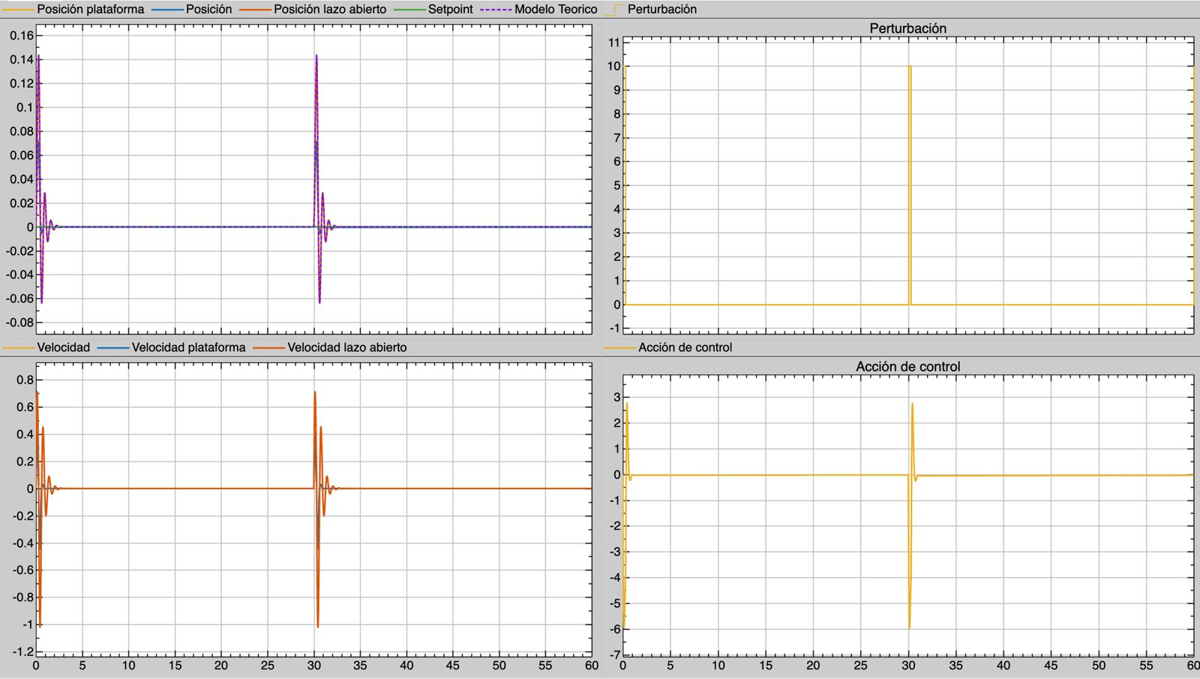
RESULTADOS PRINCIPALES
13 / 19
Lazo cerrado en regulación con setpoint fijo
Caso principal del proyecto: rechazo de perturbaciones con r(t)=0 para mantener estable el sensor.
Lazo cerrado Simscape, regulacion
Lectura sugerida
La perturbación produce una desviación transitoria y luego la plataforma retorna al equilibrio. · La respuesta es aceptable para la aplicación porque la posición vuelve cerca de cero. Este es el escenario físicamente relevante para proteger la medición del sensor.
Fuentes: Enunciado Actividad 2, Curso de Control, 2026. · Desarrollo propio del grupo a partir del modelado fisico del sistema.
Actividad 2 · Curso de Control · Plataforma antivibratoria activa
Grupo / integrantes: completar
Notes:
Interpretar la grafica como un problema de regulacion y rechazo de perturbaciones, no de seguimiento.
[Sources]
- Actividad 2 de Control, desarrollo propio del modelo y simulaciones del proyecto.

Slide 14
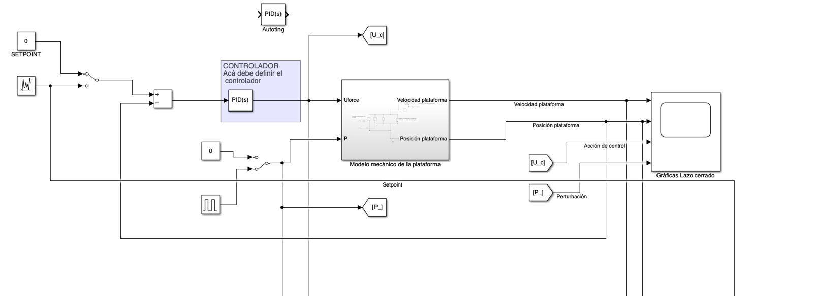
RESULTADOS COMPLEMENTARIOS
14 / 19
Seguimiento de referencia de posición
Lazo cerrado Simscape, seguimiento
Lectura sugerida
La respuesta observada es lenta y presenta error estacionario importante. · El controlador funciona mejor como regulador local que como servo de posición. Esto no invalida el proyecto, porque la aplicación real exige principalmente r(t)=0.
Fuentes: Enunciado Actividad 2, Curso de Control, 2026. · Desarrollo propio del grupo a partir del modelado fisico del sistema.
Actividad 2 · Curso de Control · Plataforma antivibratoria activa
Grupo / integrantes: completar
Notes:
Contrastar explicitamente este resultado con el caso de regulacion para justificar las conclusiones finales.
[Sources]
- Actividad 2 de Control, desarrollo propio del modelo y simulaciones del proyecto.

Slide 15
RESPALDO 01
RESPALDO
15 / 19
Tabla de metricas
Resumen editable de desempeno para los casos teorico y simulados.
Caso
t_r
t_s
M_p
e_ss
Lazo abierto teorico
0.19 s
1.60 s
44 %
0.99
Lazo abierto Simscape
0.20-0.25 s
1.7-2.0 s
40-45 %
0.98-0.99
Lazo cerrado Simscape, regulacion
0.05-0.10 s
1.0-1.5 s
0.145
aprox. 0
Lazo cerrado Simscape, seguimiento
20-25 s
> 60 s
0 %
0.09-0.10
Observacion metodologica
En regulación, las métricas clásicas son menos naturales; también conviene reportar desviación máxima, tiempo de recuperación y vibración residual.
Fuentes: N. Quijano, Estabilidad en LTI, notas de clase. · Desarrollo propio del grupo a partir del modelado fisico del sistema.
Actividad 2 · Curso de Control · Plataforma antivibratoria activa
Grupo / integrantes: completar
Notes:
Usar este slide como respaldo metodologico durante preguntas sobre desempeno.
[Sources]
- Actividad 2 de Control, desarrollo propio del modelo y simulaciones del proyecto.

Slide 16
RESPALDO 02
RESPALDO
16 / 19
Conclusiones
Resumen corto para cierre oral o respaldo tecnico de la sustentacion.
Conclusion 1
Conclusion 2
El problema real del proyecto es rechazo de
perturbaciones sobre la plataforma del sensor, no
seguimiento libre de referencia.
La planta nominal es de tercer orden porque
combina una dinámica mecánica de segundo orden
con una dinámica eléctrica de primer orden.
Conclusion 3
Conclusion 4
La reduccion a segundo orden fue util para
sintetizar el IMC-PID, pero la validacion final
se hace sobre la planta completa y Simscape.
El controlador tuvo mejor desempeño en regulación
con r(t)=0 que en seguimiento de posición, en
línea con la aplicación real.
Fuentes: Enunciado Actividad 2, Curso de Control, 2026. · N. Quijano, IMC y PID, notas de clase. · Desarrollo propio del grupo a partir del modelado fisico del sistema.
Actividad 2 · Curso de Control · Plataforma antivibratoria activa
Grupo / integrantes: completar
Notes:
Cerrar destacando la coherencia entre el contexto fisico del proyecto y la interpretacion final de los resultados.
[Sources]
- Actividad 2 de Control, desarrollo propio del modelo y simulaciones del proyecto.
- Notas de clase de Modelado, Estabilidad, Sintonizacion e IMC-PID.

Slide 17
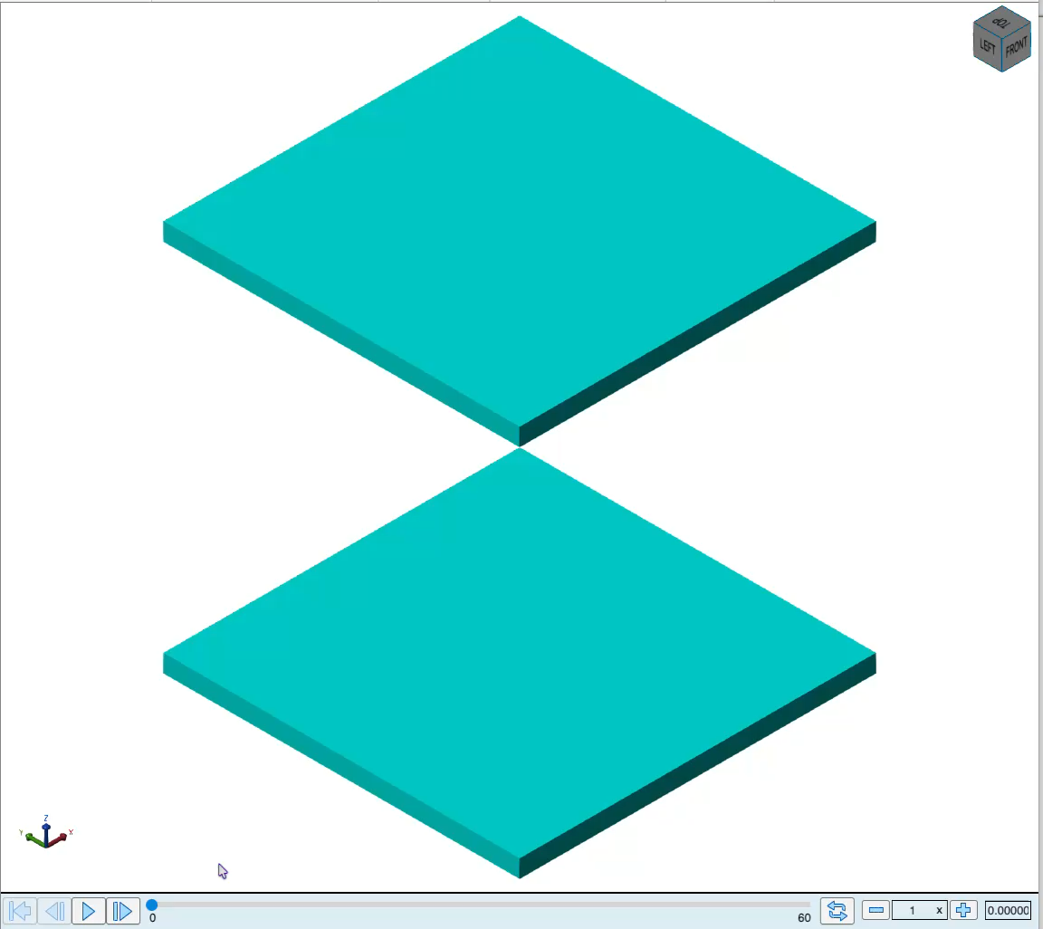
RESPALDO 03
RESPALDO
17 / 19
Bono: visualizacion 3D del montaje
Visualizacion 3D / frame del bono
Como usar el bono
• El bono sirve como apoyo visual y no reemplaza el análisis dinámico.
• Puede usarse para mostrar la relación entre base, plataforma y actuador.
• También ayuda a explicar el montaje al profesor durante la sustentación.
Fuentes: Enunciado Actividad 2, Curso de Control, 2026. · Desarrollo propio del grupo a partir del modelado fisico del sistema.
Actividad 2 · Curso de Control · Plataforma antivibratoria activa
Grupo / integrantes: completar
Notes:
Dejar listo este espacio para insertar la imagen o frame del bono.
[Sources]
- Actividad 2 de Control, desarrollo propio del modelo y simulaciones del proyecto.

Slide 18
RESPALDO 04
RESPALDO
18 / 19
Uso de IA y apoyo computacional
Se declara el uso de herramientas de apoyo sin reemplazar el desarrollo manual del proyecto.
Redaccion y sintesis
Diseno de la presentacion
Calculos manuales
Se uso IA para sintetizar y
reorganizar el contenido del
informe y de la presentación
final.
Se uso IA para apoyar la
estructura del deck, la
distribución del contenido y el
diseño editable del PPTX.
Los cálculos principales del
modelado y de la sintonía se
desarrollaron a mano y luego se
transcribieron al documento.
Apoyo simbolico
Apoyo de Codex
Se uso SymPy en Jupyter Notebook
como apoyo algebraico para
reducciones y solución de
ecuaciones.
Se uso Codex para documentar la
implementacion en Simscape y
guiar la implementacion del bono
3D.
Fuentes: Desarrollo propio del grupo a partir del modelado fisico del sistema.
Actividad 2 · Curso de Control · Plataforma antivibratoria activa
Grupo / integrantes: completar
Notes:
Este slide debe coincidir con la declaracion del informe final sobre uso de IA y herramientas de apoyo.
[Sources]
- Actividad 2 de Control, desarrollo propio del modelo y simulaciones del proyecto.

Slide 19
RESPALDO 05
RESPALDO
19 / 19
Respaldo tecnico adicional
Formulas clave para preguntas del profesor durante la sustentacion.
Modelo completo
Planta nominal
m q_ddot + c q_dot + k q = K_f i - m z_ddot
L i_dot + R i + K_e q_dot = u
G(s) = K_f / [ (L s + R)(m s^2 + c s + k) + K_f K_e s ]
PID implementado
C(s) = 50 ( 1 + 1 / (0.05 s) + 0.2 s )
Bloque PID: P = 50, I = 0.05, D = 0.2, N = 10
Uso del slide
Usar este slide solo como respaldo, no como parte obligatoria del recorrido principal.
Fuentes: N. Quijano, Estabilidad 1, notas de clase. · N. Quijano, IMC y PID, notas de clase. · Desarrollo propio del grupo a partir del modelado fisico del sistema.
Actividad 2 · Curso de Control · Plataforma antivibratoria activa
Grupo / integrantes: completar
Notes:
Sirve para responder preguntas sobre ecuaciones, orden de la planta y parametros finales del controlador.
[Sources]
- Actividad 2 de Control, desarrollo propio del modelo y simulaciones del proyecto.
- Notas de clase de Modelado, Estabilidad, Sintonizacion e IMC-PID.

